Slide 1
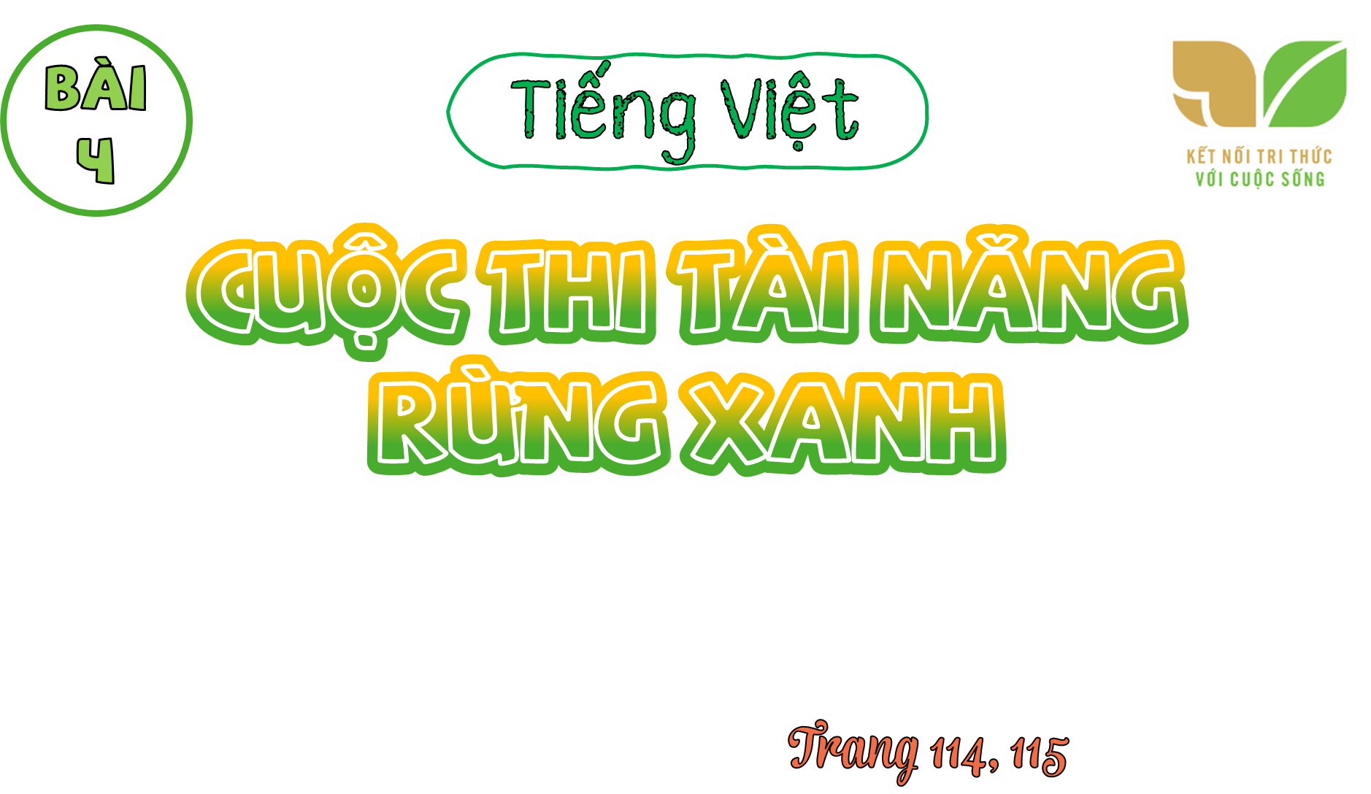

Slide 2

- Phát triển kĩ năng đọc thông qua việc đọc đúng, rõ ràng một câu chuyện ngắn và đơn giản, có yếu tố thông tin; đọc đúng các vần yêng, oen, oao, oet, uêch, ooc và các tiếng, từ ngữ có các vần này; hiểu và trả lời đúng các câu hỏi có liên quan đến VB; quan sát, nhận biết được các chi tiết trong tranh và suy luận từ tranh được quan sát.
- Phát triển kĩ năng viết thông qua hoạt động viết lại đúng câu trả lời cho câu hỏi trong VB đọc; hoàn thiện cầu dựa vào những từ ngữ cho sản và viết lại dùng cầu đã hoàn thiện; nghe viết một đoạn ngắn; viết một cầu sáng tạo ngắn dựa vào gợi ý từ tranh vẽ.
- Phát triển kĩ năng nói và nghe thông qua trao đổi về nội dung của VB và nội dung được thể hiện trong tranh.

Slide 3


Slide 4
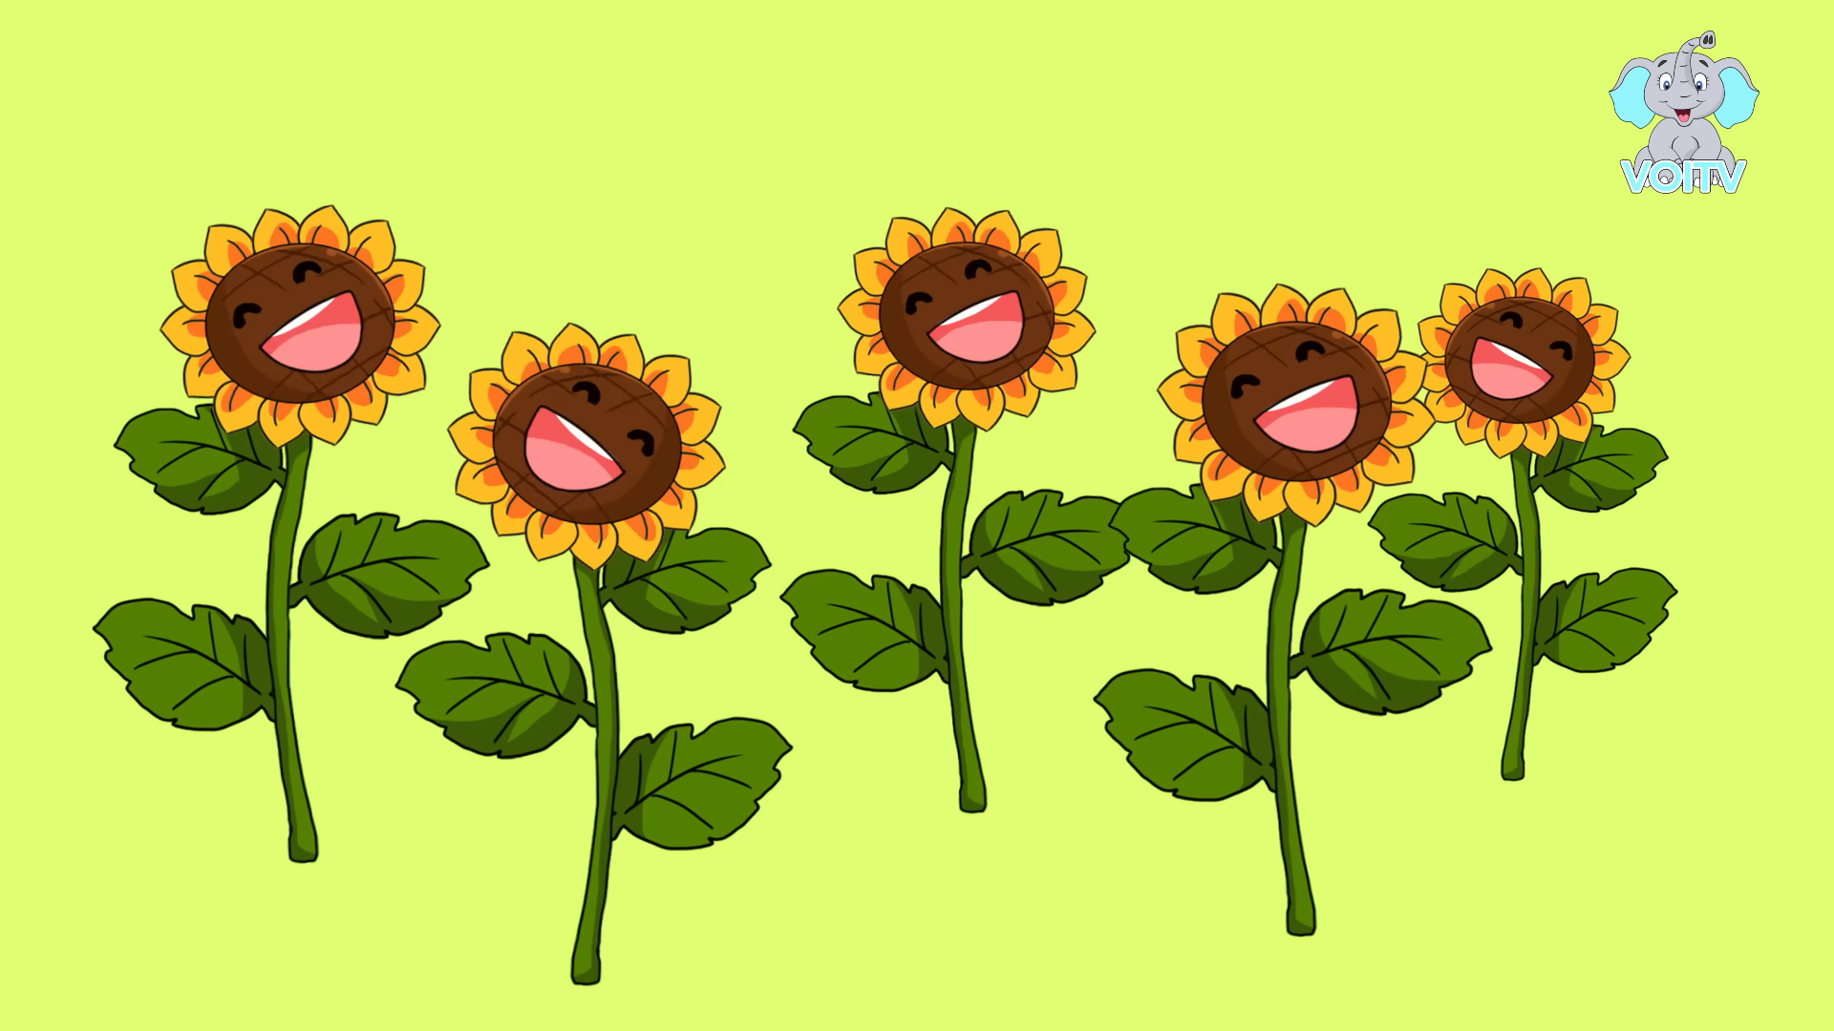
Notes:
https://www.youtube.com/watch?v=UIY_gqExfNg

Slide 5
1
Quan sát các con vật trong tranh
a) Em biết những con vật nào trong tranh?
b) Mỗi con vật có khả năng gì đặc biệt?

Slide 6
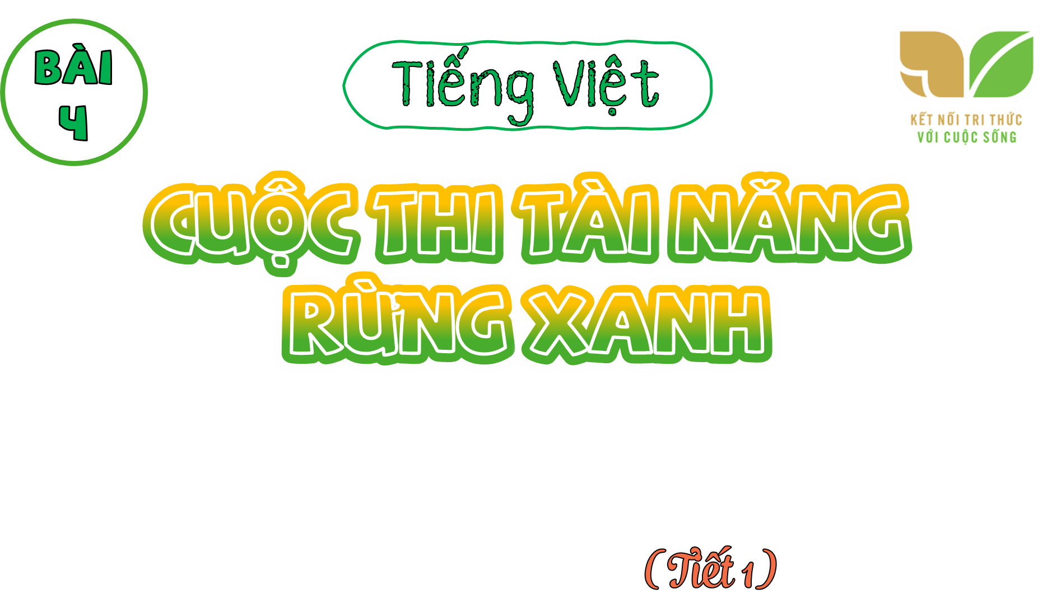

Slide 7


Slide 8


2
Đọc
Cuộc thi tài năng rừng xanh
Mừng xuân, các con vật trong rừng tổ chức một cuộc thi tài năng. Đúng như dự kiến, cuộc thi mở đầu bằng tiết mục chim yểng bắt chước tiếng của một số loài vật. Tiếp theo là ca khúc “ngoao ngoao” của mèo rừng. Gõ kiến chỉ trong nháy mắt đã khoét được cái tổ xinh xắn. Chim công khiến khán giả say mê, chuếnh choáng vì điệu múa tuyệt đẹp. Vọoc xám với tiết mục đu cây điêu luyện làm tất cả trầm trồ thích thú.
Các con vật đều xứng đáng nhận phần thưởng.
(Lâm Anh)

Slide 9
2
Đọc
Tìm tiếng có vần yêng, oao, oet, uênh, ooc
Cuộc thi tài năng rừng xanh
Mừng xuân, các con vật trong rừng tổ chức một cuộc thi tài năng. Đúng như dự kiến, cuộc thi mở đầu bằng tiết mục chim yểng bắt chước tiếng của một số loài vật. Tiếp theo là ca khúc “ngoao ngoao” của mèo rừng. Gõ kiến chỉ trong nháy mắt đã khoét được cái tổ xinh xắn. Chim công khiến khán giả say mê, chuếnh choáng vì điệu múa tuyệt đẹp. Vọoc xám với tiết mục đu cây điêu luyện làm tất cả trầm trồ thích thú.
Các con vật đều xứng đáng nhận phần thưởng.
(Lâm Anh)

Slide 10
2
Đọc
Bài đọc có mấy câu?
Cuộc thi tài năng rừng xanh
Mừng xuân, các con vật trong rừng tổ chức một cuộc thi tài năng. Đúng như dự kiến, cuộc thi mở đầu bằng tiết mục chim yểng bắt chước tiếng của một số loài vật. Tiếp theo là ca khúc “ngoao ngoao” của mèo rừng. Gõ kiến chỉ trong nháy mắt đã khoét được cái tổ xinh xắn. Chim công khiến khán giả say mê, chuếnh choáng vì điệu múa tuyệt đẹp. Vọoc xám với tiết mục đu cây điêu luyện làm tất cả trầm trồ thích thú.
Các con vật đều xứng đáng nhận phần thưởng.
(Lâm Anh)
1
2
3
4
5
6
7

Slide 11

2
Đọc
Cuộc thi tài năng rừng xanh
Mừng xuân, các con vật trong rừng tổ chức một cuộc thi tài năng. Đúng như dự kiến, cuộc thi mở đầu bằng tiết mục chim yểng bắt chước tiếng của một số loài vật. Tiếp theo là ca khúc “ngoao ngoao” của mèo rừng. Gõ kiến chỉ trong nháy mắt đã khoét được cái tổ xinh xắn. Chim công khiến khán giả say mê, chuếnh choáng vì điệu múa tuyệt đẹp. Vọoc xám với tiết mục đu cây điêu luyện làm tất cả trầm trồ thích thú.
Các con vật đều xứng đáng nhận phần thưởng.
(Lâm Anh)
1
2
3
4
5
6
7

Slide 12

yểng
ngoao ngoao
khoét
voọc
say mê
chuếnh choáng
trầm trồ

Slide 13

2
Đọc
Cuộc thi tài năng rừng xanh
Mừng xuân, các con vật trong rừng tổ chức một cuộc thi tài năng. Đúng như dự kiến, cuộc thi mở đầu bằng tiết mục chim yểng bắt chước tiếng của một số loài vật. Tiếp theo là ca khúc “ngoao ngoao” của mèo rừng. Gõ kiến chỉ trong nháy mắt đã khoét được cái tổ xinh xắn. Chim công khiến khán giả say mê, chuếnh choáng vì điệu múa tuyệt đẹp. Vọoc xám với tiết mục đu cây điêu luyện làm tất cả trầm trồ thích thú.
Các con vật đều xứng đáng nhận phần thưởng.
(Lâm Anh)
1
2
3
4
5
6
7

Slide 14

Chim công khiến khán giả say mê, chuếnh choáng vì điệu múa tuyệt đẹp.

Slide 15
Vọoc xám với tiết mục đu cây điêu luyện làm tất cả trầm trồ thích thú.

Slide 16
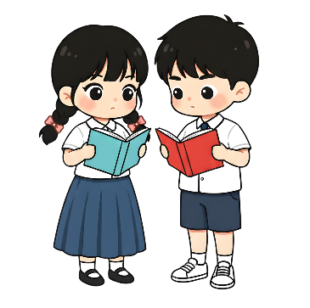

2
Đọc
Cuộc thi tài năng rừng xanh
Mừng xuân, các con vật trong rừng tổ chức một cuộc thi tài năng. Đúng như dự kiến, cuộc thi mở đầu bằng tiết mục chim yểng bắt chước tiếng của một số loài vật. Tiếp theo là ca khúc “ngoao ngoao” của mèo rừng. Gõ kiến chỉ trong nháy mắt đã khoét được cái tổ xinh xắn. Chim công khiến khán giả say mê, chuếnh choáng vì điệu múa tuyệt đẹp. Vọoc xám với tiết mục đu cây điêu luyện làm tất cả trầm trồ thích thú.
Các con vật đều xứng đáng nhận phần thưởng.
(Lâm Anh)
1
2

Slide 17

Ý chỉ cảm giác không còn tỉnh táo giống như sự say sưa của khán giả trước điệu múa tuyệt đẹp của chim công.
chuếnh choáng

Slide 18

Thốt ra lời khen ngợi với vẻ ngạc nhiên thán phục.
trầm trồ

Slide 19
Đạt đến trình độ cao do trau dồi, luyện tập nhiều.
điêu luyện

Slide 20

2
Đọc
Cuộc thi tài năng rừng xanh
Mừng xuân, các con vật trong rừng tổ chức một cuộc thi tài năng. Đúng như dự kiến, cuộc thi mở đầu bằng tiết mục chim yểng bắt chước tiếng của một số loài vật. Tiếp theo là ca khúc “ngoao ngoao” của mèo rừng. Gõ kiến chỉ trong nháy mắt đã khoét được cái tổ xinh xắn. Chim công khiến khán giả say mê, chuếnh choáng vì điệu múa tuyệt đẹp. Vọoc xám với tiết mục đu cây điêu luyện làm tất cả trầm trồ thích thú.
Các con vật đều xứng đáng nhận phần thưởng.
(Lâm Anh)
1
2

Slide 21

2
Đọc
Cuộc thi tài năng rừng xanh
Mừng xuân, các con vật trong rừng tổ chức một cuộc thi tài năng. Đúng như dự kiến, cuộc thi mở đầu bằng tiết mục chim yểng bắt chước tiếng của một số loài vật. Tiếp theo là ca khúc “ngoao ngoao” của mèo rừng. Gõ kiến chỉ trong nháy mắt đã khoét được cái tổ xinh xắn. Chim công khiến khán giả say mê, chuếnh choáng vì điệu múa tuyệt đẹp. Vọoc xám với tiết mục đu cây điêu luyện làm tất cả trầm trồ thích thú.
Các con vật đều xứng đáng nhận phần thưởng.
(Lâm Anh)

Slide 22

2
Đọc
Cuộc thi tài năng rừng xanh
Mừng xuân, các con vật trong rừng tổ chức một cuộc thi tài năng. Đúng như dự kiến, cuộc thi mở đầu bằng tiết mục chim yểng bắt chước tiếng của một số loài vật. Tiếp theo là ca khúc “ngoao ngoao” của mèo rừng. Gõ kiến chỉ trong nháy mắt đã khoét được cái tổ xinh xắn. Chim công khiến khán giả say mê, chuếnh choáng vì điệu múa tuyệt đẹp. Vọoc xám với tiết mục đu cây điêu luyện làm tất cả trầm trồ thích thú.
Các con vật đều xứng đáng nhận phần thưởng.
(Lâm Anh)

Slide 23


Slide 24


Slide 25
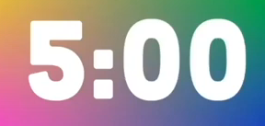


3
Trả lời câu hỏi
a) Cuộc thi có những con vật nào tham gia?
b) Mỗi con vật biểu diễn tiết mục gì?
c) Em thích nhất tiết mục nào trong cuộc thi?

Slide 26


Slide 27
3
Trả lời câu hỏi
a) Cuộc thi có những con vật nào tham gia?
Cuộc thi có sự tham gia của: chim yểng, mèo rừng, gõ kiến, chim công, voọc xám.

Slide 28
3
Trả lời câu hỏi
Vọoc xám: Biểu diễn đu cây điêu luyện.
b) Mỗi con vật biểu diễn tiết mục gì?
Mèo rừng: Hát ca khúc “ngoao ngoao”.
Chim yểng: Bắt chước tiếng của một số loài vật.
Chim công: Múa điệu múa tuyệt đẹp.
Gõ kiến: Khoét tổ rất nhanh và xinh xắn.

Slide 29
3
Trả lời câu hỏi
c) Em thích nhất tiết mục nào trong cuộc thi?
Em thích nhất tiết mục đu cây của vọoc xám, vì vọoc đu rất điêu luyện, khéo léo làm mọi người trầm trồ thích thú.

Slide 30
3
Trả lời câu hỏi
Bài đọc kể về cuộc thi tài năng của các con vật trong rừng vào dịp mừng xuân, trong đó mỗi con vật thể hiện một tài năng riêng. Qua đó, bài cho thấy mỗi con vật đều có thế mạnh của mình và tất cả đều xứng đáng được khen thưởng.

Slide 31


Slide 32
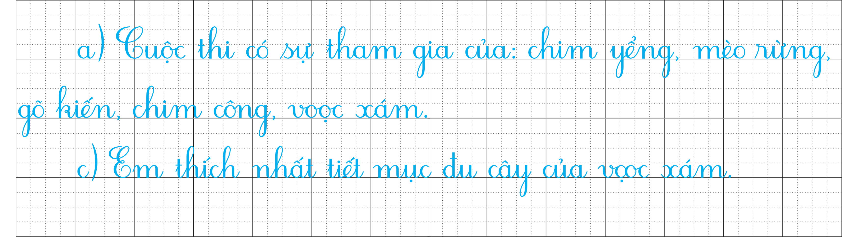

4
Viết vào vở câu trả lời câu hỏi a và c ở mục 3

Slide 33

Xem lại bài đã học.
Chuẩn bị bài học mới.

Slide 34


